Slide 1

TỔNG QUAN R
TỔNG CÔNG TY VIỄN THÔNG MOBIFONE
TRUNG TÂM ĐO KIỂM & SCTB VT MOBIFONE
Trình bày : NCS. Phạm Quốc Cường
Tư vấn nội dung: TS. Nguyễn Xuân Nghĩa
Chủ nhiệm: Ông Nguyễn Quang Vinh – Phó Giám đốc TT.ĐKSC
Hà Nội, 5-2023

Slide 2


NỘI DUNG
1
Giới thiệu và cài đặt môi trường R
2
Các khái niệm thống kê với R
3
Lệnh, kiểu và cấu trúc dữ liệu trong R
4
Trực quan hóa dữ liệu với R

Slide 3
1.
Giới thiệu và cài đặt môi trường R

Slide 4
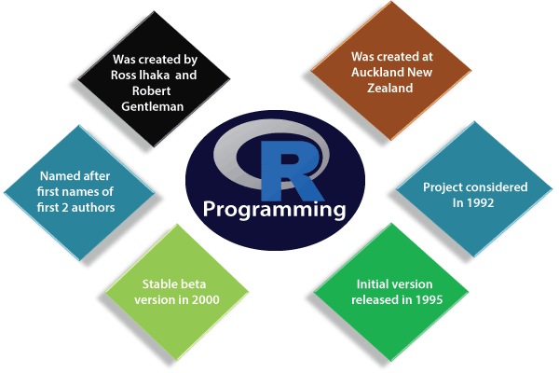
1. Ngôn ngữ R là gì?
R là ngôn ngữ lập trình phổ biến được sử dụng cho tính toán thống kê và biểu diễn đồ hóa.
Được dùng để phân tích và trực quan hóa dữ liệu

Slide 5
1. Why use R?
Hữu ích cho phân tích & trực quan hóa dữ liệu, khoa học dữ liệu và học máy
Cung cấp nhiều kỹ thuật thống kế: kiểm định thống kê (statistical test), phân loại, giảm chiều dữ liệu (data reduction),…
Dễ dàng vẽ đồ thị: pie charts, histograms, box plot, scatter plot, …
Hỗ trợ nhiều Platform: Windows, Mac, Linux
Mã nguồn mở và miễn phí
Cộng đồng hỗ trợ R lớn: https://r-community.org/usergroups/
Có nhiều packages (thư viện các hàm) hỗ trợ để xử lý nhiều bài toán phân tích dữ liệu.
➔ Thu thập, khai thác và phân tích dữ liệu để tìm ra insight giá trị của tập dữ liệu → trực quan hóa các insight cho các bên liên quan → chuyển hóa insight thành hành động → lĩnh vực đa ngành sử dụng các phương pháp và quy trình khoa học thống kê để rút ra insight từ dữ liệu.

Slide 6
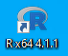
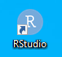
1. Cài đặt môi trường: R & RStudio
R là phần mềm phân tích thống kê/trực quan hóa để trích xuất, khai thác giá trị thông tin từ dữ liệu.
RStudio là IDE cho phép truy cập trực tiếp vào phần mềm R, đồng thời hỗ trợ rất nhiều tính năng nâng cao, giúp quản lý và phân tích dữ liệu với R hiệu quả hơn.
R là phần mềm lõi, giúp phân tích, tính toán, thống kê, trực quan. RStudio là phần “vỏ” → giúp sử dụng R hiệu quả hơn rất nhiều, bao gồm việc tạo script, quản lý project, tự động hóa, …

Slide 7
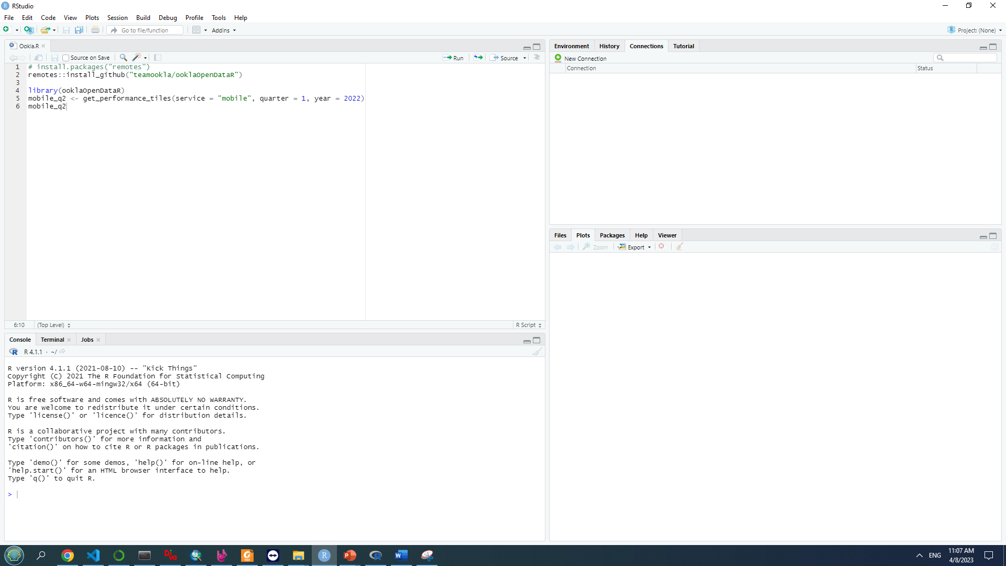
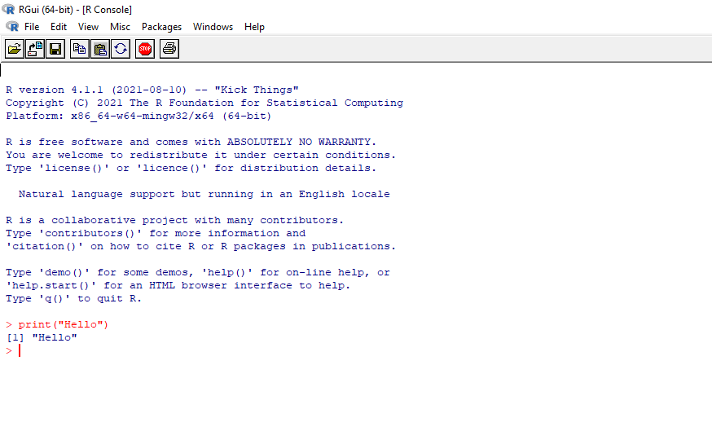
1. Giao diện của R & RStudio

Slide 8
2.
Các khái niệm thống kê với R

Slide 9
Các khái niệm thống kê cơ bản (1)
Thống kê là khoa học phân tích, đánh giá và đưa ra kết luận về tập dữ liệu:
Trung bình (Mean), Trung vị (Median), Mode
Giá trị cực tiểu và cực đại
Phân vị (Percentiles)
Phương sai (Variance) và độ lệch chuẩn (Standard Devation)
Hiệp phương sai (Covariance) và tương quan (Correlation)
Phân bố xác suất (Probability distributions)

Slide 10
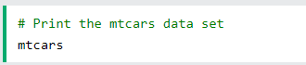
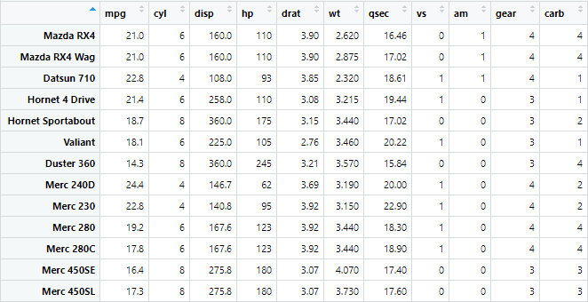
Các khái niệm thống kê cơ bản (2)
Tập dữ liệu (Data Set) là một tập hợp dữ liệu, thường được biểu diễn ở dạng Bảng.
Tập dữ liệu built-in được demo sẽ là “mtcars” tích hợp sẵn trong R.

Slide 11
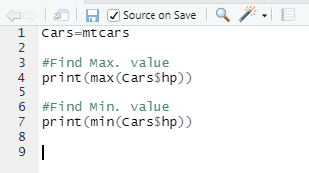
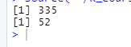
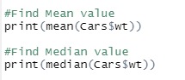
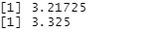

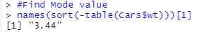
Các khái niệm thống kê cơ bản (3)
Tìm giá trị lớn nhất và nhỏ nhất của 1 trường dữ liệu:
Tìm giá trị trung bình, trung vị của 1 trường dữ liệu
Tìm mode của 1 trường dữ liệu

Slide 12
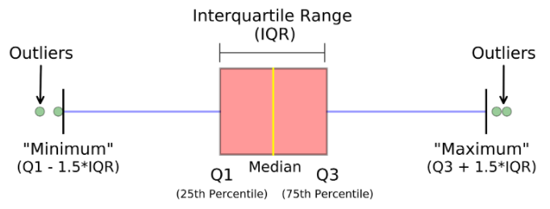
Các khái niệm thống kê cơ bản (4)
Phân vị (Percentiles) được sử dụng trong thống kê để mô tả vị trí mà điểm mẫu thuộc về trong toàn bộ tập dữ liệu quan sát.
Thường dùng khái niệm tứ phân vị (Quartiles):

Slide 13
3.
Lệnh, kiểu và cấu trúc dữ liệu trong R

Slide 14
3.1
Lệnh cơ bản trong R

Slide 15
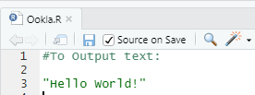
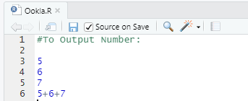
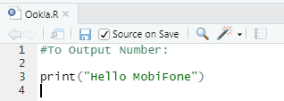
3.1. Lệnh cơ bản trong R? (1)
Input/Output cơ bản
Để đầu ra dạng văn bản, sử dụng nháy đơn ‘…’ hoặc nháy kép “…”
Để đầu ra dạng số, đơn thuần gõ chữ số:
Để in dữ liệu ra dùng lệnh print()

Slide 16
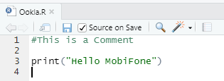
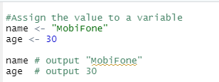
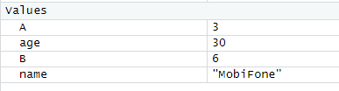
3.1. Lệnh cơ bản trong R? (2)
Comments để giải thích lệnh → dùng dấu #, vị trí tùy thích.
Biến trong R:
Biến được dùng để lưu giá trị dữ liệu
Trong R không cần khai báo biến
Để gán giá trị cho biến → dùng dấu <-

Slide 17
3.2.
Kiểu dữ liệu R

Slide 18
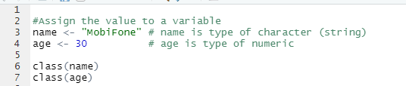
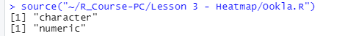
3.2. Kiểu dữ liệu R (1)
Kiểu dữ liệu (Data Types)
Kiểu dữ liệu là khái niệm quan trọng trong lập trình.
Các biến lưu trữ các kiểu dữ liệu khác nhau với nhiều mục đích khác nhau.
Với R, không cần khai báo kiểu dữ liệu cụ thể cho biến, thậm chí có thể thay đổi kiểu tùy ý sau khi được thiết lập.

Slide 19
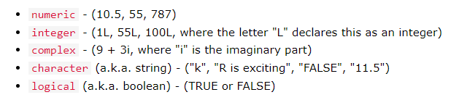
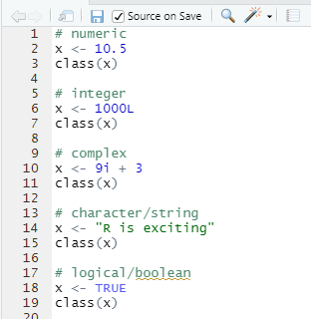
3.2. Kiểu dữ liệu R (2)
R có nhiều kiểu dữ liệu và loại đối tượng, có 5 kiểu cơ bản:
Sử dụng hàm class() để kiểm tra kiểu dữ liệu của biến:

Slide 20
3.3.
Cấu trúc dữ liệu R

Slide 21
3.3. Cấu trúc dữ liệu R (1)
R có 6 kiểu cấu trúc dữ liệu (Data Structure) cơ bản:
Vector
Lists
Matrices
Arrays
Data Frames (Dữ liệu dạng khung/bảng)
Factors

Slide 22
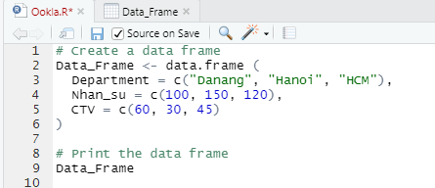
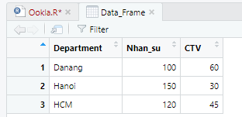
3.3. Cấu trúc dữ liệu R (2)
Data frame: là dữ liệu hiển thị dạng bảng. Có thể có nhiều kiểu dữ liệu bên trong một khung dữ liệu. VD: cột thứ nhất có thể dạng ký tự (character), cột thứ hai dạng số (numeric), cột thứ ba dạng logic (logical).
Tuy nhiên, dữ liệu trong mỗi cột phải cùng kiểu.
Hàm data.frame() dùng để tạo khung dữ liệu:

Slide 23
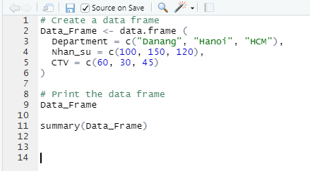
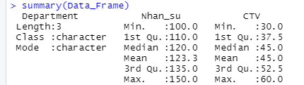
3.3. Cấu trúc dữ liệu R (3)
Hàm summary() dùng để tóm tắt cấu trúc của 1 khung dữ liệu

Slide 24
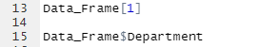
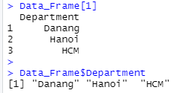
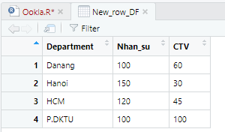
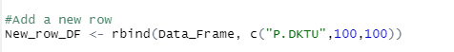
3.3. Cấu trúc dữ liệu R (4)
Truy cập vào cột trong 1 khung dữ liệu: dùng dấu [] hoặc $
Thêm hàng vào 1 khung dữ liệu: rbind()

Slide 25
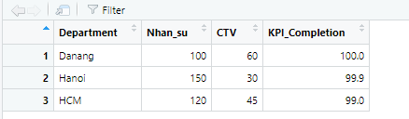
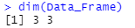
3.3. Cấu trúc dữ liệu R (5)
Thêm cột vào 1 khung dữ liệu: cbind()
Để xác định số hàng và cột của 1 khung dữ liệu: dim()

Slide 26
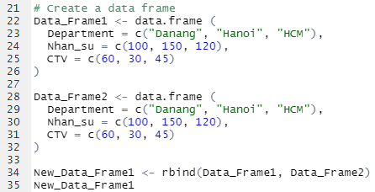
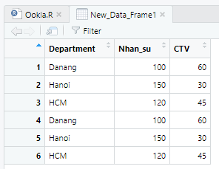
3.3. Cấu trúc dữ liệu R (6)
Ghép nhiều khung dữ liệu với nhau (>2): cbind() hoặc rbind()

Slide 27
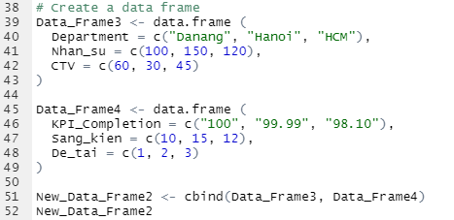
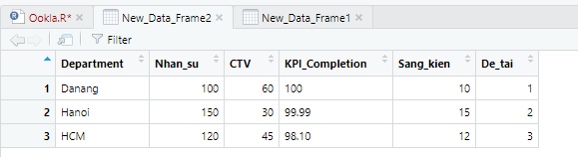
3.3. Cấu trúc dữ liệu R (7)
Ghép nhiều khung dữ liệu với nhau (>2): cbind() hoặc rbind()

Slide 28
4.
Trực quan hóa dữ liệu với R

Slide 29
4.1.
Đọc dữ liệu đầu vào

Slide 30
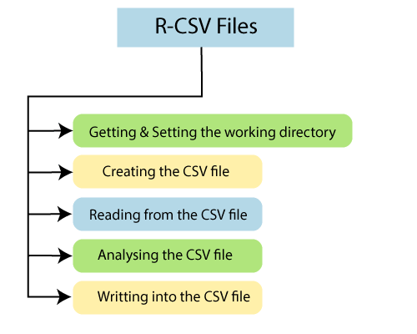
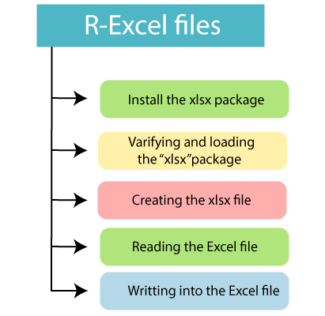
4.1. Đọc dữ liệu đầu vào (1)
Các định dạng dữ liệu R hỗ trợ phân tích: CSV, Excel, Binary, JSON, XML, R Database

Slide 31
4.1. Đọc dữ liệu đầu vào (2)
R packages là tập hợp gồm các hàm, code được biên dịch và dữ liệu mẫu. Được lưu trữ dưới dạng thư mục được gọi là thư viện (library) trong môi trường R.
Các lệnh dùng để biết/thiết lập thư mục làm việc trong R (Working Directory)
getwd() → Hiển thị thư mục hiện tại R đang làm việc.
setwd() → Thiết lập thư mục R làm việc.
Để đọc được dữ liệu thì cần các package liên quan đến xử lý file .csv, .xlsx. → cần cài đặt package xlsx

Slide 32
4.2.
Cài đặt thư viện

Slide 33
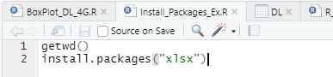
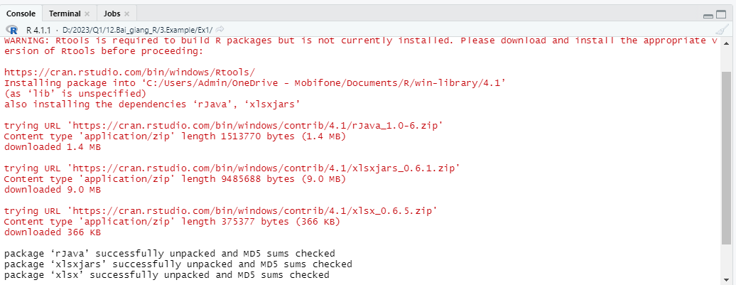
4.2. Cài đặt thư viện (1)
Có 2 cách cài đặt packages:
Cách 1: Sử dụng lệnh: install.packages(“packages") → install.packages("xlsx")

Slide 34
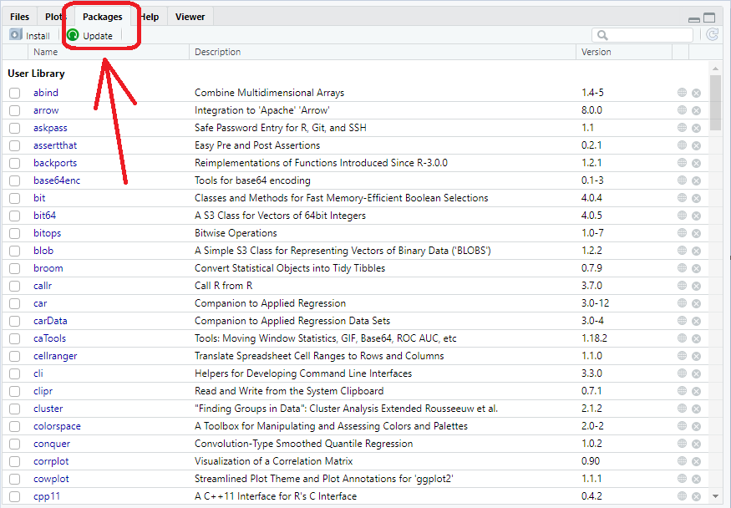
4.2. Cài đặt thư viện (2)
Cách 2: Cài đặt bằng giao diện GUI trong Rstudio (1) → Chọn Install

Slide 35
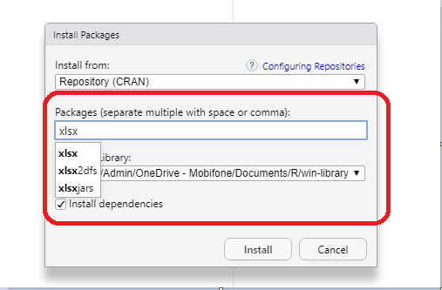
4.2. Cài đặt thư viện (3)
Cách 2: Cài đặt bằng giao diện GUI trong Rstudio (2) → Gõ tên Packages cài đặt → Install
Câu hỏi: Nên dùng cách nào?

Slide 36
4.3.
Trực quan hóa dữ liệu trong R

Slide 37
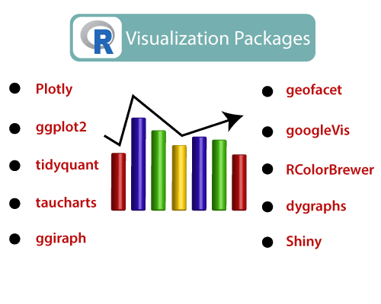
4.3. Trực quan hóa dữ liệu trong R (1)
R có thể tạo các đồ thị trực quan hóa dữ liệu chỉ với vài dòng lệnh. Trực quan hóa dữ liệu là một kỹ thuật hiệu quả trong việc khai phá giá trị tiềm ẩn của tập dữ liệu thông qua môi trường đồ họa.

Slide 38
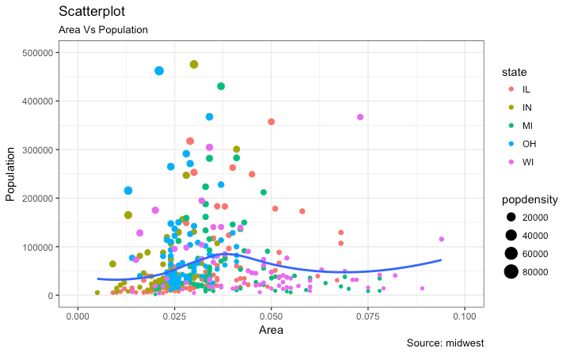
4.3. Trực quan hóa dữ liệu trong R (2)
Các loại biểu đồ chính trong R:
Biểu đồ tròn (Pie Charts)
Biểu đồ thanh (Bar Charts)
Biểu đồ hộp (Boxplot)
Biểu đồ tần suất (Histogram)
Biểu đồ đường (Line Graphs)
Biểu đồ tán xạ (Scatterplots)

Slide 39
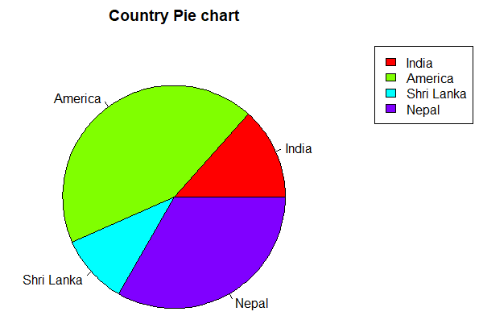
4.3. Trực quan hóa dữ liệu trong R (3)
Biểu đồ tròn, cú pháp: pie(X, Labels, Radius, Main, Col, Clockwise)
X là vector chứa giá trị số học được sử dụng trong biểu đồ.
Labels là mô tả cho các thành phần cấu tạo nên biểu đồ tròn.
Radius là bán kính của biểu đồ.
Main mô tả tiêu đề của đồ thị.
Col định nghĩa bảng màu.
Clockwise là giá trị logic để chỉ rõ cách vẽ các lát cắt theo chiều kim hoặc ngược chiều kim đồng hồ.
# Creating data for the graph.
x <- c(20, 65, 15, 50)
labels <- c("India", "America", "Shri Lanka", "Nepal")
# Plotting the chart.
pie(x,labels,main="Country Pie chart",col=rainbow(length(x)))
legend("topright", c("India", "America", "Shri Lanka", "Nepal"), cex = 1, fill = rainbow(length(x)))
Notes:
# Creating data for the graph.
x <- c(20, 65, 15, 50)
labels <- c("India", "America", "Shri Lanka", "Nepal")
# Plotting the chart.
pie(x,labels,main="Country Pie chart",col=rainbow(length(x)))
legend("topright", c("India", "America", "Shri Lanka", "Nepal"), cex = 1,
fill = rainbow(length(x)))

Slide 40
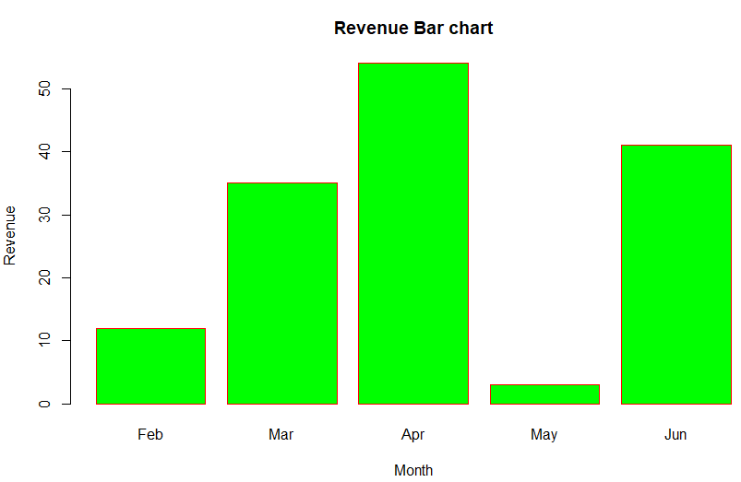
4.3. Trực quan hóa dữ liệu trong R (4)
Biểu đồ thanh, cú pháp: barplot(h,xlab,ylab,main, names.arg,col)
h là vector/ma trận chứa giá trị số học được sử dụng trong biểu đồ.
xlab chú thích trục x.
ylab chú thích trục y.
main mô tả tiêu đề của đồ thị.
name.arg là vector tên tương ứng bên dưới mỗi thanh đồ thị.
col định nghĩa bảng màu.
# Creating the data for Bar chart
H <- c(12,35,54,3,41)
M<- c("Feb","Mar","Apr","May","Jun")
# Plotting the bar chart
barplot(H,names.arg=M,xlab="Month",ylab="Revenue",col="Green",
main="Revenue Bar chart",border="red")
Notes:
# Creating the data for Bar chart
H <- c(12,35,54,3,41)
M<- c("Feb","Mar","Apr","May","Jun")
# Plotting the bar chart
barplot(H,names.arg=M,xlab="Month",ylab="Revenue",col="Green",
main="Revenue Bar chart",border="red")

Slide 41
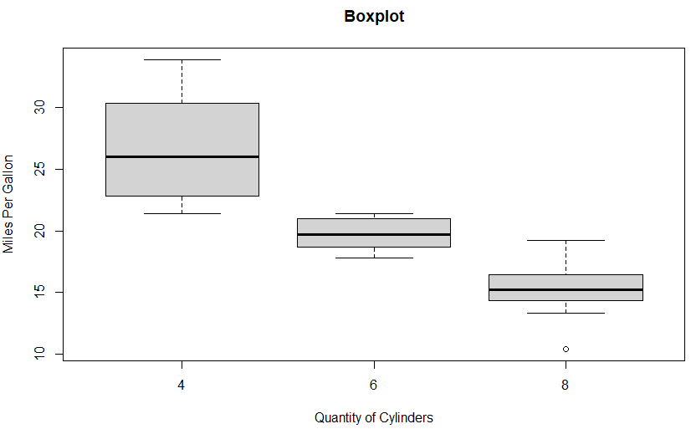
4.3. Trực quan hóa dữ liệu trong R (5)
Biểu đồ hộp, cú pháp: boxplot(x, data, notch, varwidth, names, main)
x là vector hoặc công thức để vẽ đồ thị.
data là khung dữ liệu.
notch là giá trị logic (true/false) mục đích vẽ điểm cắt trung vị.
varwidth là giá trị logic để vẽ độ rộng của các hộp.
names là nhóm tên chú thích bên dưới mỗi hộp.
main là tiêu đề của đồ thị.
# Plotting the chart.
boxplot(mpg ~ cyl, data = mtcars, xlab = "Quantity of Cylinders",
ylab = "Miles Per Gallon", main = "Boxplot")
Notes:
Boxplots are a measure of how well data is distributed across a data set. This divides the data set into three quartiles. This graph represents the minimum, maximum, average, first quartile, and the third quartile in the data set. Boxplot is also useful in comparing the distribution of data in a data set by drawing a boxplot for each of them.

Slide 42
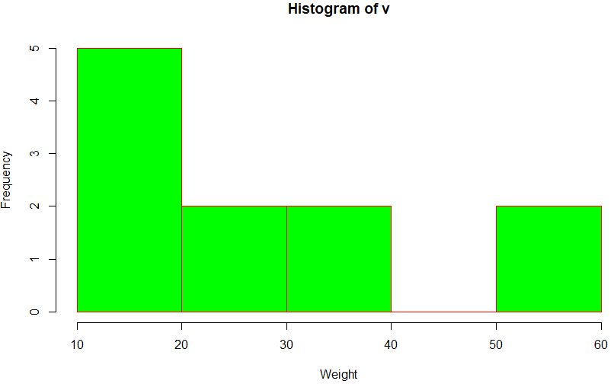
4.3. Trực quan hóa dữ liệu trong R (6)
Biểu đồ tần suất, cú pháp: hist(v,main,xlab,ylab,xlim,ylim,breaks,col,border)
v là vector chứa giá trị số.
main là tiêu đề của đồ thị.
xlab là chú thích trục x.
ylab là chú thích trục y.
xlim là dải giá trị của trục x.
ylim là dải giá trị của trục y.
breaks là độ rộng của thanh.
# Creating data for the graph.
v <- c(12,24,16,38,21,13,55,17,39,10,60)
# Creating the histogram.
hist(v,xlab = "Weight",ylab="Frequency",col = "green",border = "red")
Notes:
A histogram is a type of bar chart which shows the frequency of the number of values which are compared with a set of values ranges. The histogram is used for the distribution, whereas a bar chart is used for comparing different entities. In the histogram, each bar represents the height of the number of values present in the given range.

Slide 43
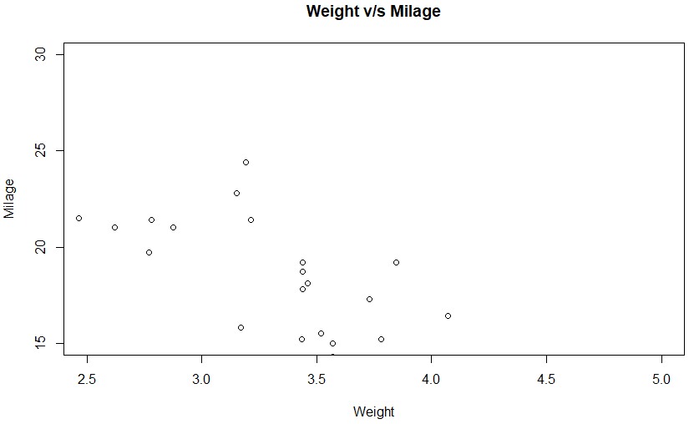
4.3. Trực quan hóa dữ liệu trong R (7)
Biểu đồ tán xạ, cú pháp: plot(x, y, main, xlab, ylab, xlim, ylim, axes)
x là tập dữ liệu mà giá trị của nó đặt theo trục ngang.
y là tập dữ liệu mà giá trị của nó đặt theo trục dọc.
main là tiêu đề của đồ thị.
xlab là chú thích trục x
ylab là chú thích trục y.
xlim là dải giá trị của trục x.
ylim là dải giá trị của trục y.
axes chỉ ra cả hai trục có cần vẽ đồng thời trên đồ thị
hay không.
#Fetching two columns from mtcars
data <-mtcars[,c('wt','mpg')]
# Plotting the chart for cars with weight between 2.5 to 5 and mileage between 15 and 30.
plot(x = data$wt,y = data$mpg, xlab = "Weight", ylab = "Milage", xlim = c(2.5,5), ylim = c(15,30), main = "Weight v/s Milage")
Notes:
The scatter plots are used to compare variables. A comparison between variables is required when we need to define how much one variable is affected by another variable. In a scatterplot, the data is represented as a collection of points. Each point on the scatterplot defines the values of the two variables. One variable is selected for the vertical axis and other for the horizontal axis. In R, there are two ways of creating scatterplot, i.e., using plot() function and using the ggplot2 package's functions.

Slide 44
Trân trọng cảm ơn!

